Slide 1
编程工具的妙用之—— 解决鸡兔同笼问题
编程思维入门系列课程
“沧筠知行”志愿服务队
日期：
授课老师：

Slide 2
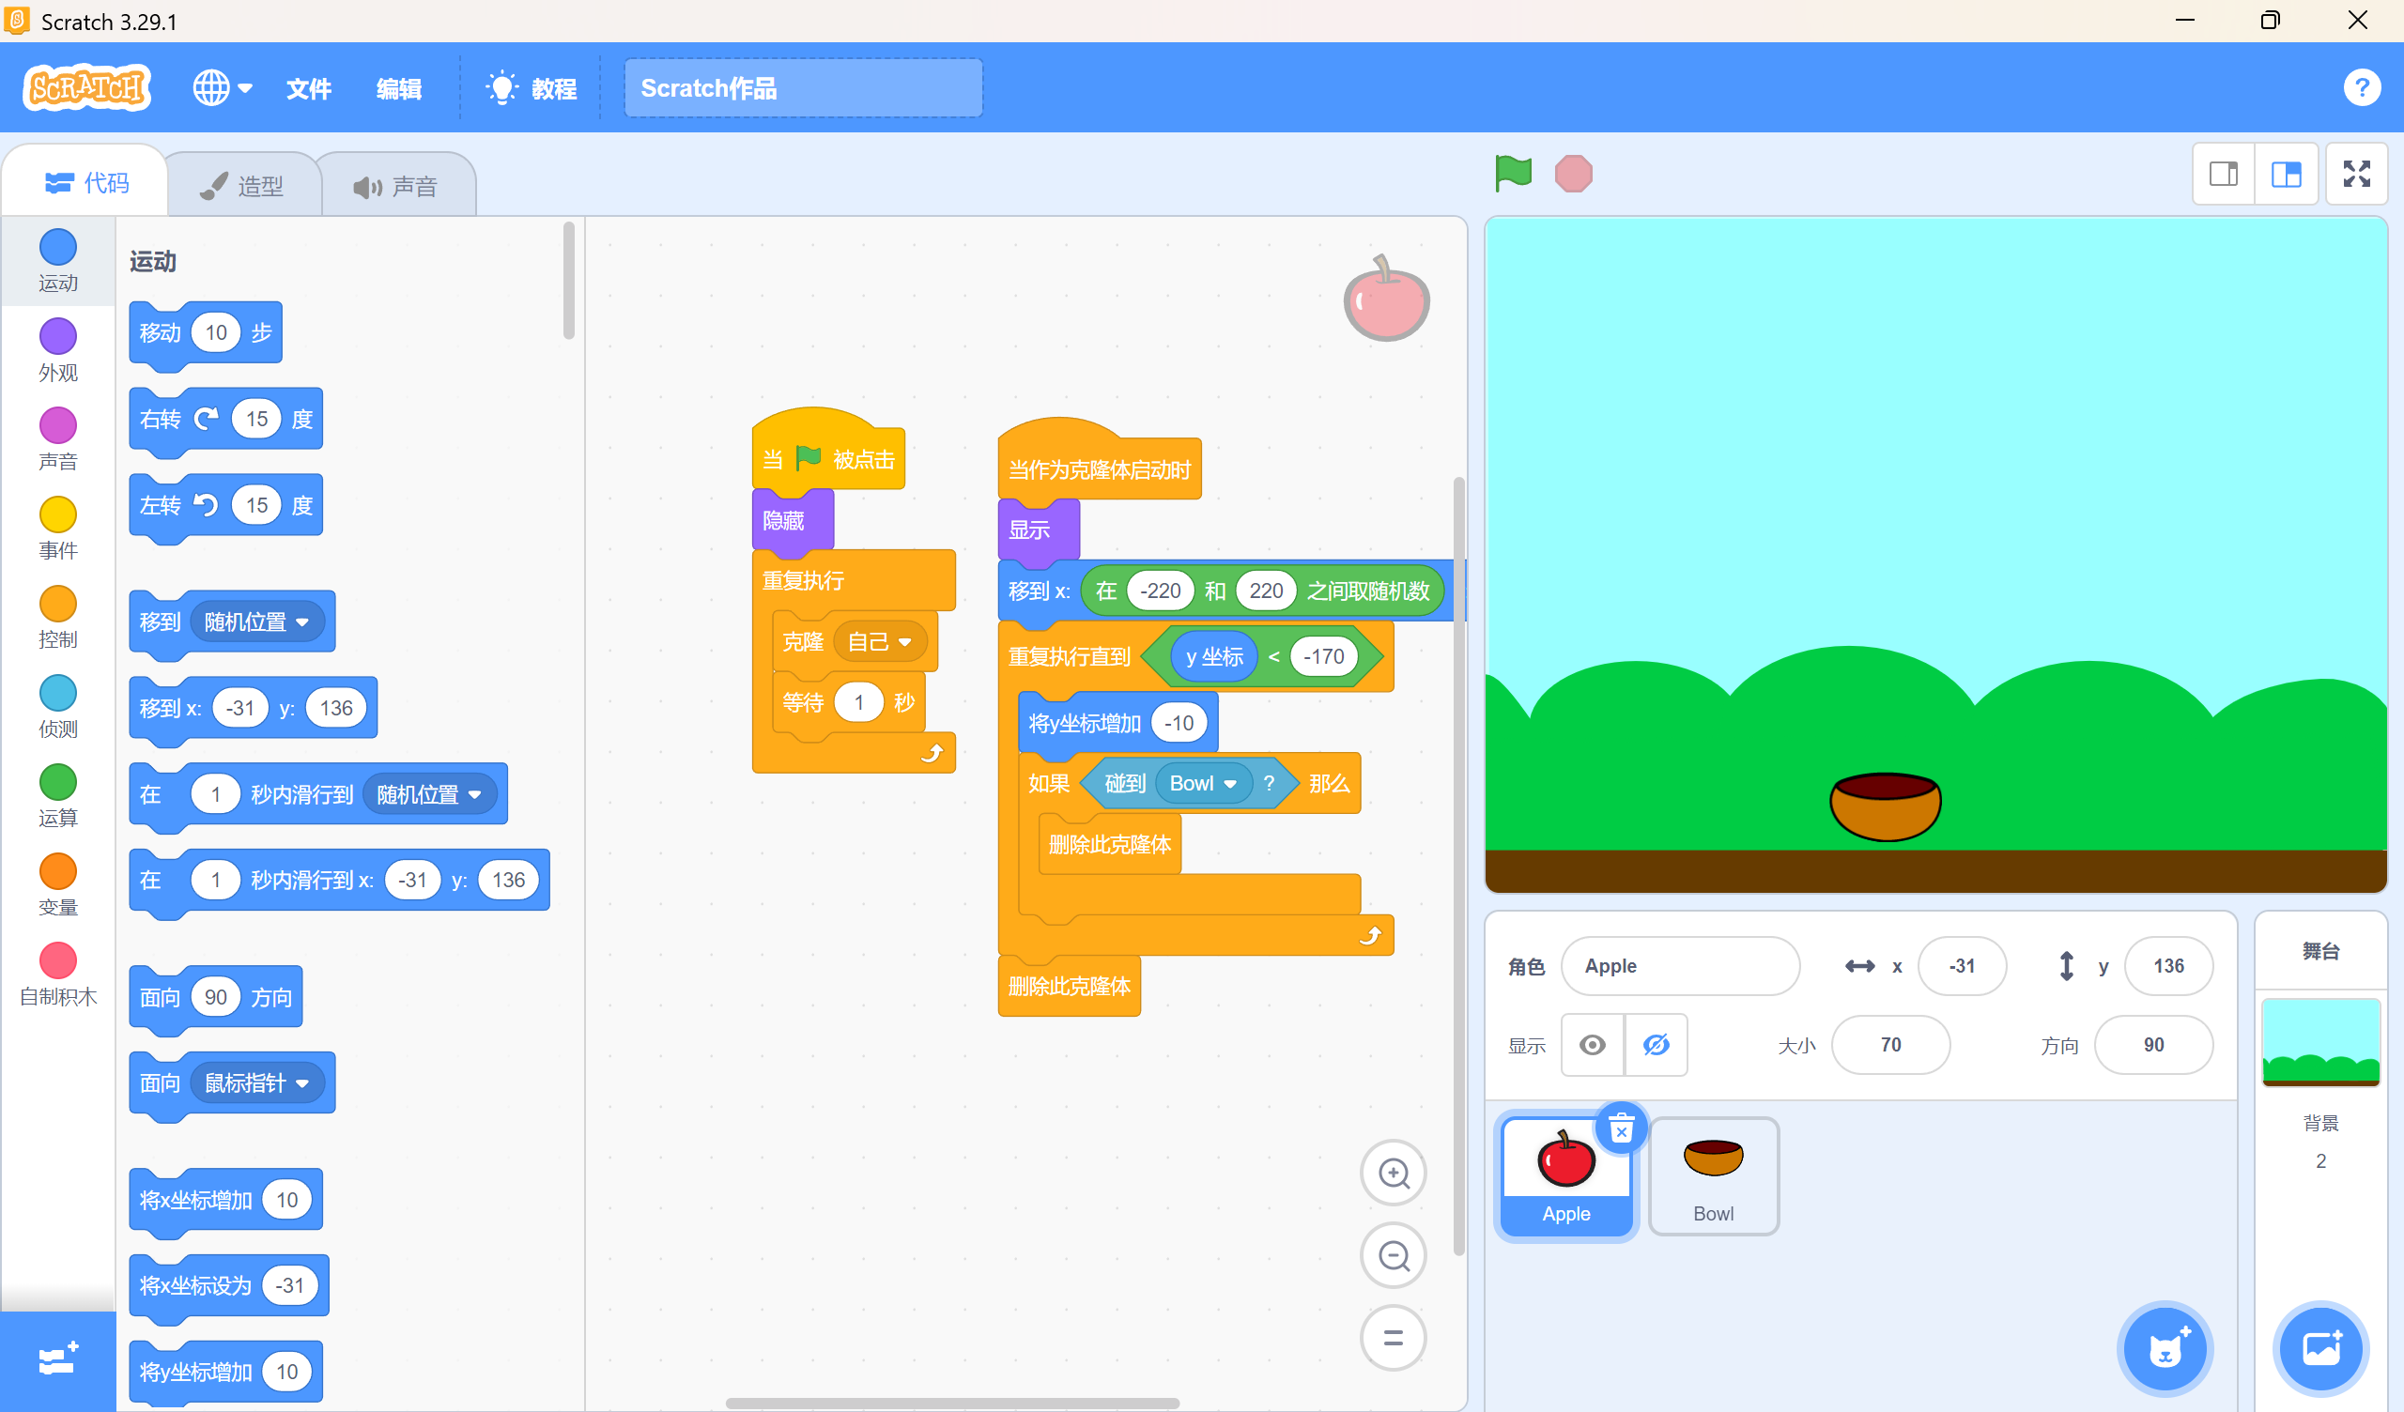
上节回顾

Slide 3

课程目标
01
鸡兔同笼问题的提出
02
鸡兔同笼问题的数学解法
03
用编程解决鸡兔同笼问题

Slide 4
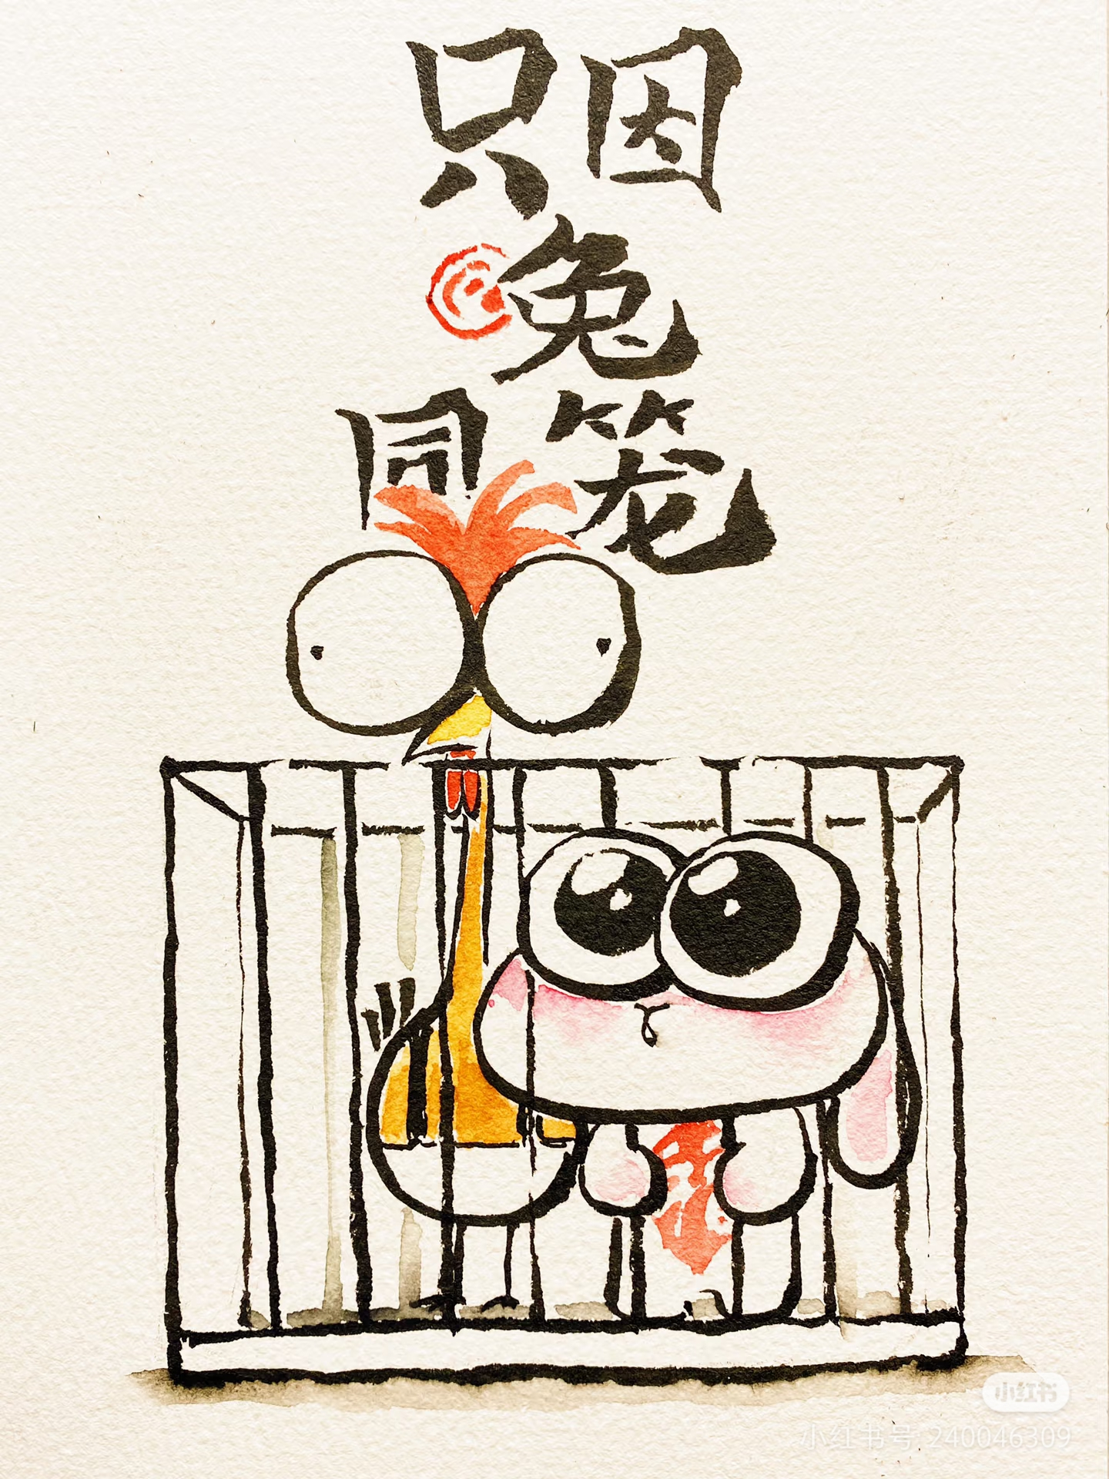
鸡兔同笼问题的提出
鸡兔同笼问题是中国古代经典的数学趣题，最早记载于《孙子算经》：
今有雉兔同笼，
上有三十五头，
下有九十四足。
问雉兔各几何？
（译文：现有鸡和兔关在同一个笼子里，从上面数有35个头，从下面数有94只脚。问鸡和兔各有多少只？）
【【鸡兔同笼】经典数学题改编的灵感小动画/手书】 https://www.bilibili.com/video/BV1Rv411y7qn/?share_source=copy_web&vd_source=a73c7b7cf1c4d865d906e31ee7b63e57

Slide 5
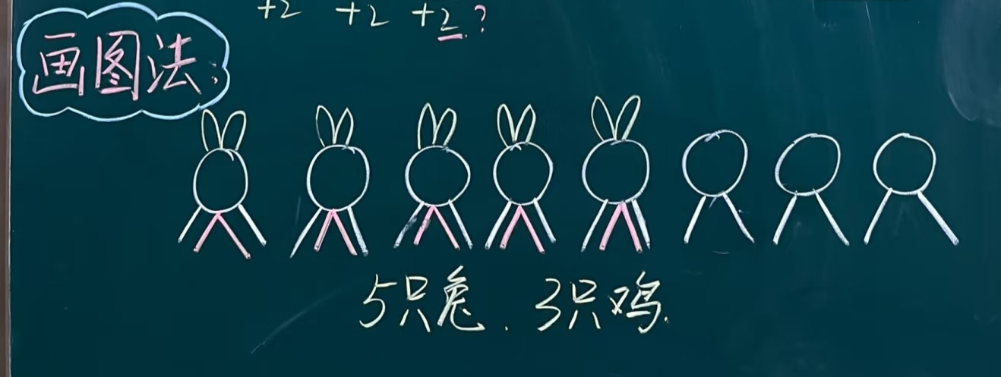
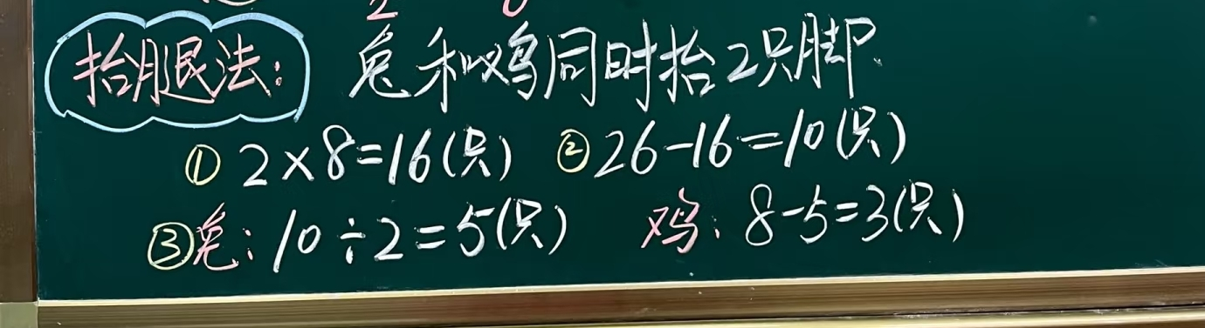
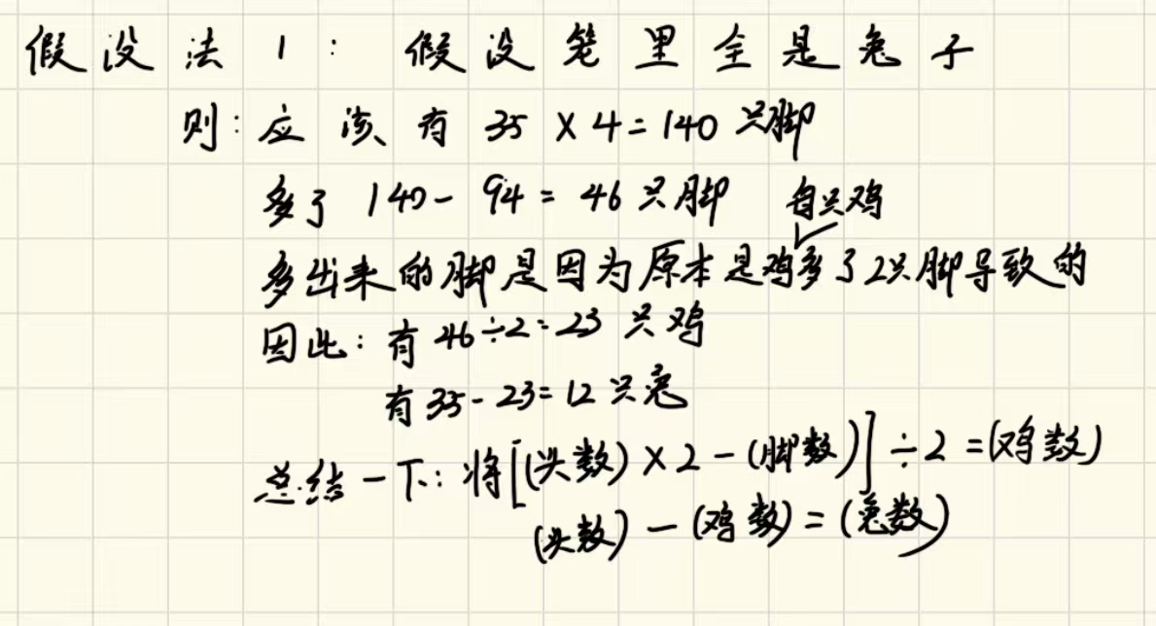
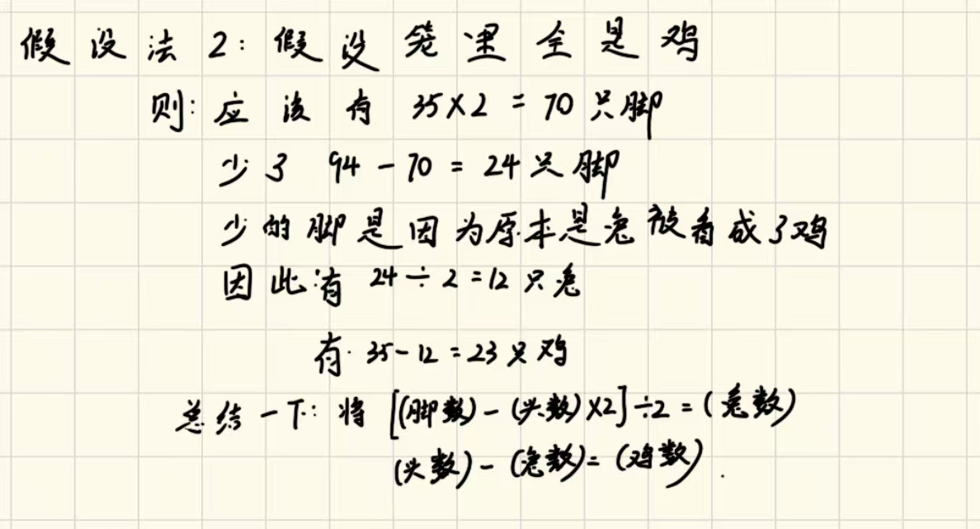

鸡兔同笼问题的数学解法
鸡兔同笼问题有许多解法，在这里着重介绍以下几种：
现有鸡和兔关在同一个笼子里，从上面数有35个头，从下面数有94只脚。问鸡和兔各有多少只？
画图法
抬腿法
假设法1
假设法2

Slide 6

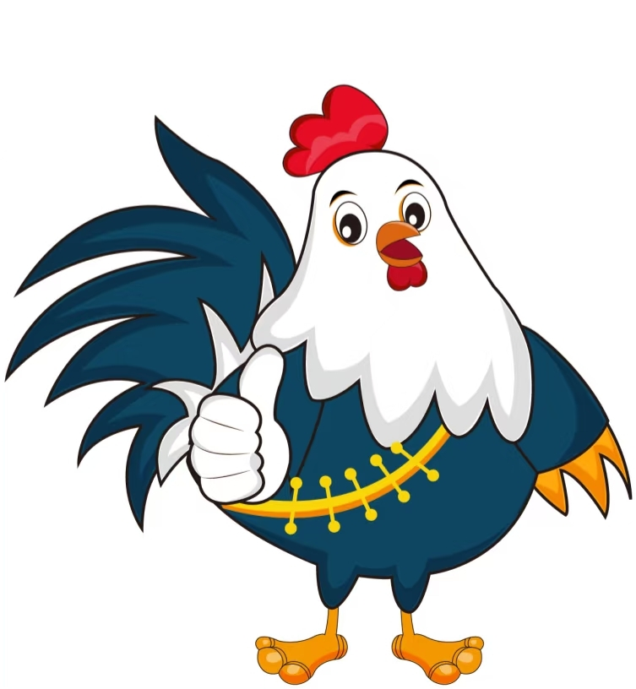
用编程解决鸡兔同笼问题
总结一下上面的第四种方法——假设法2
兔的数目=[脚的数目-头的数目*2]/2
因此，只要我们知道了脚的数目与头的数目，就可以依据公式得到鸡的数目和兔的数目
鸡的数目=头的数目-兔的数目

Slide 7
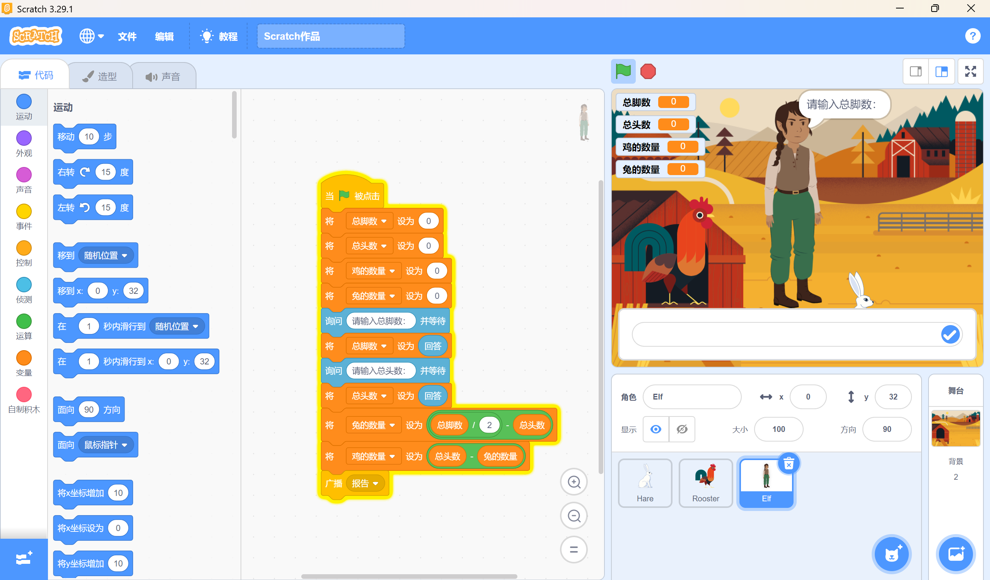
用编程解决鸡兔同笼问题

